Slide 1
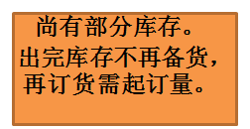

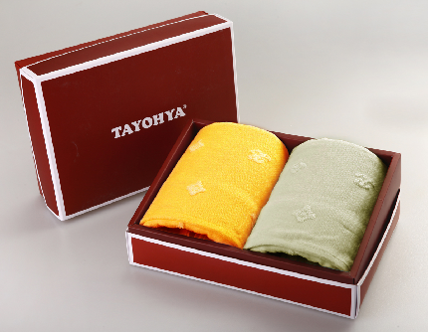
宠爱肌肤，宁静专属
市场参考价： 168.00
批发价： 76.00
COLOR纱布亲子毛巾礼盒TA310204150ZZ
材质： 100%棉
产品尺寸：
方巾（34×34cm）
面巾（34×70cm）×2
装箱明细：20pcs/箱
功能简介：
1. 采用100%棉纱精纺而成，天然安全，有效呵护您的肌肤；
2.纱布毛巾质地柔软，使用更舒适；
3.毛巾提花设计，简约而不简单。

